Slide 1


Муниципальный опорный центр
дополнительного образования детей
города Джанкоя Республики Крым
Муниципального опорного центра
Дополнительного образования детей города Джанкоя Республики Крым по реализации Целевой модели развития региональной модели системы дополнительного образования
детей и государственного (муниципального)
социального заказа в 2025 году
Атаманенко Е.В., руководитель МОЦ

Slide 2












МДОУ - 10
СПО - 1
МОУ - 8
ВУЗы - 0
Учреждения ДО - 3
ДШИ - 1
ДЮСШ - 1
Школа-интернат - 1
Н данный момент - 25 организаций; 2 организации (МДОУ) реорганизованы (в Навигаторе есть)

Slide 3
По данным Росстата на декабрь 2025 г.
в МО ГО Джанкой Республики Крым общая численность детей в возрасте от 5 до 18 лет составляет
4 959 чел.
По данным АИС «Навигатор ДО РК» охват детей в возрасте от 5 до 18 лет
4151 чел.
83,71 % (на 18.12.2025 г.)

Slide 4
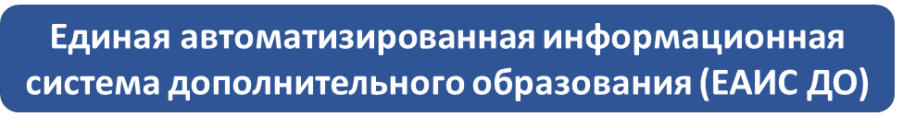






По данным АИС «Навигатор ДО РК» в г. Джанкое
на декабрь 2025 г. РЕЕСТР ПРОГРАММ
174
Художественная
68
Социально-гуманитарная
20
Физкультурно-спортивная
41
Естественнонаучная
16
Техническая
9
Туристско-краеведческая
20

Slide 5
Количество программ
174
Из них программы для детей ОВЗ
7
Из них инклюзивные программы
0
Из них адаптированные программы
7
Из них программы, участвующие в значимых проектах
37
Из них программы
по ПФ
16
АНАЛИЗ ТЕКУЩЕЙ СИТУАЦИИ
Количественная характеристика программ
Услуг оказывалось в текущем году 13 527
Услуг оказывается 6 540 (на 15.12.2025 г.)

Slide 6

По данным АИС «Навигатор ДО РК» в г. Джанкое дети в возрасте от 5 до 18 лет получили
услуги ДО в декабре 2025 г. - 6 540
На декабрь 2024 г. в АИС
«Навигатор ДО РК» дети
в возрасте от 5 до 18 лет получили
услуги ДО 7 217

Slide 7
АНАЛИЗ ТЕКУЩЕЙ СИТУАЦИИ
№ | Организации, реализующие дополнительные программы, в г. Джанкое | Количество программ, реализуемых в 2025/2026 учебном году | Общее количество обучающихся на программах учреждения
1 | МОУ «СШ № 1 им. А.А. Драгомировой» | 12 | 198
2 | МОУ лицей «МОК № 2 им. М.К. Байды» | 11 | 186
3 | МОУ «СШ № 3 им. Я.И. Чапичева» | 2 | 26
4 | МОУ «Средняя школа № 4» | 14 | 154
5 | МОУ «СШ № 5» | 3 | 138
6 | МОУ «Школа-гимназия № 6» | 12 | 233
7 | МОУ «Средняя школа-детский сад № 7 им. М. Октябрьской» | 5 | 154
8 | МОУ «СШ № 8» | 17 | 999
9 | МДОУ «Детский сад № 1 «Тополек»; МДОУ «Детский сад № 2 «Ромашка» | 0 | Реорганизация
10 | МДОУ «Детский сад № 1 «Бригантина» | 2 | 75
11 | МДОУ «Детский сад № 3 «Березка» | 1 | 50
12 | МДОУ «Детский сад № 5 «Вишенка» | 1 | 16
13 | МДОУ «Детский сад № 6 «Гнездышко» | 1 | 31
14 | МДОУ «Детский сад № 7 «Белочка» | 2 | 16
15 | МДОУ «Детский сад № 8 «Одуванчик» | 1 | 18
16 | МДОУ «Детский сад № 9 «Светлячок» | 1 | 63
17 | МДОУ «Детский сад № 14 «Ручеек» | 0 | Сетевое взаимодействие с МБУ ДО ДДТ
18 | МДОУ «Детский сад № 16 «Ручеек» | 2 | 54
19 | МДОУ «Детский сад № 38 им. К. Щербины» | 3 | 72
20 | МОУ ДОД ЦНТТ | 27 | 584
21 | МБУ ДО «Детский дом творчества» | 43 | 586
22 | МОУ ДОД ДЮСШ | 7 | 366
23 | ГБОУ РК «Джанкойская санаторная школа-интернат» | 5 | 32

Slide 8

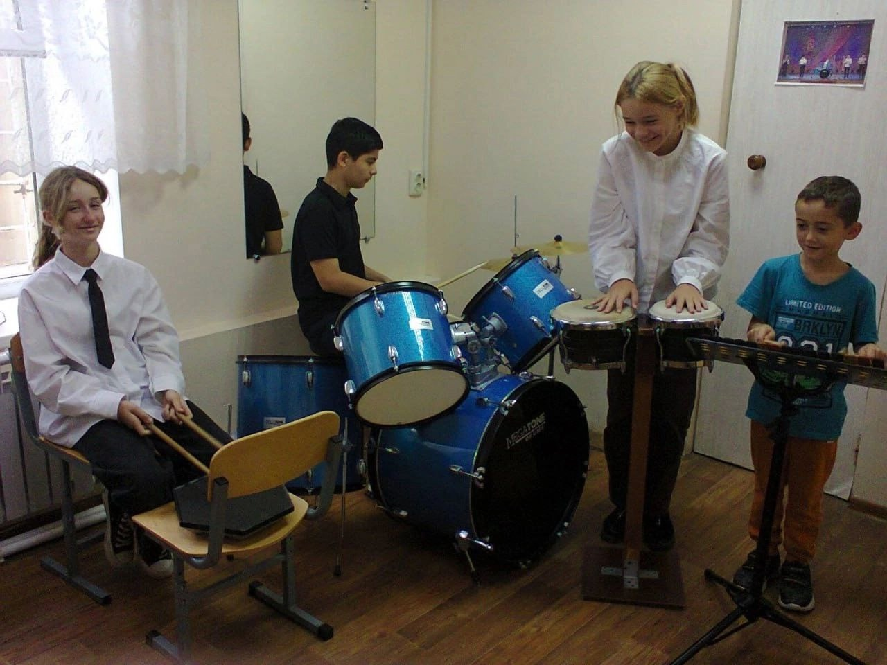
По данным АИС «Навигатор ДО РК» реализуется
в образовательных организациях г. Джанкоя
29 программ
Общее количество услуг
в 2024 г. по направленностям ДОП получили
2 597
Организации; кол-во ученико-мест по приказу/
кол-во ученико-мест по факту.
10 организаций;
2 591
2 266 (на 10.12.2025 г.) – 87,4 %
!
Не выполняют показатель «ученико-места» следующие образовательные организации:
МОУ № 7, МОУ ДОД ЦНТТ (нет вакантной ставки, нет педагога)

Slide 9








НОВАЯ ИНФРАСТРУКТУРА ДОПОЛНИТЕЛЬНОГО ОБРАЗОВАНИЯ
В 2019-2024 ГОДАХ ЗА СЧЕТ СРЕДСТВ НАЦПРОЕКТА
29 программ/2266 детей
новых мест дополнительного образования детей
0 программ/0 детей
школьных спортивных
клубов
Всего программ по данным
АИС «Навигатор ДО РК»
8 программ/235 детей
центров «Точка роста»
0 программ/0 детей
школьных театров
37
Детей обучалось
0 программ/0 детей
центр цифрового образования «IT-куб»
6 программ/130 детей
школьных музеев
2 501 чел.
0 программ/0 детей
технопарк «Школьный Кванториум»
0 программ/0 детей
школьный хор

Slide 10

В МО ГО Джанкой Республики Крым 2 организации,
реализующие программы для детей с ОВЗ, из них:
- дошкольные образовательные организации – 1;
- общеобразовательные организации - 0;
- школы-интернаты – 1;
- организации дополнительного образования – 0;
- профессиональные образовательные организации – 0;
- негосударственный сектор – 0.
По данным АИС «Навигатор ДО РК» на декабрь 2025 г. реализуется 7 адаптированных ДОП,
по ним обучается 129 детей
По состоянию на декабрь 2024 г. количество адаптированных программ – 2, по ним обучалось – 32 обучающихся
По данным АИС «Навигатор ДО РК» реализуется 0 инклюзивных ДОП, по ним обучается 0 детей

Slide 11


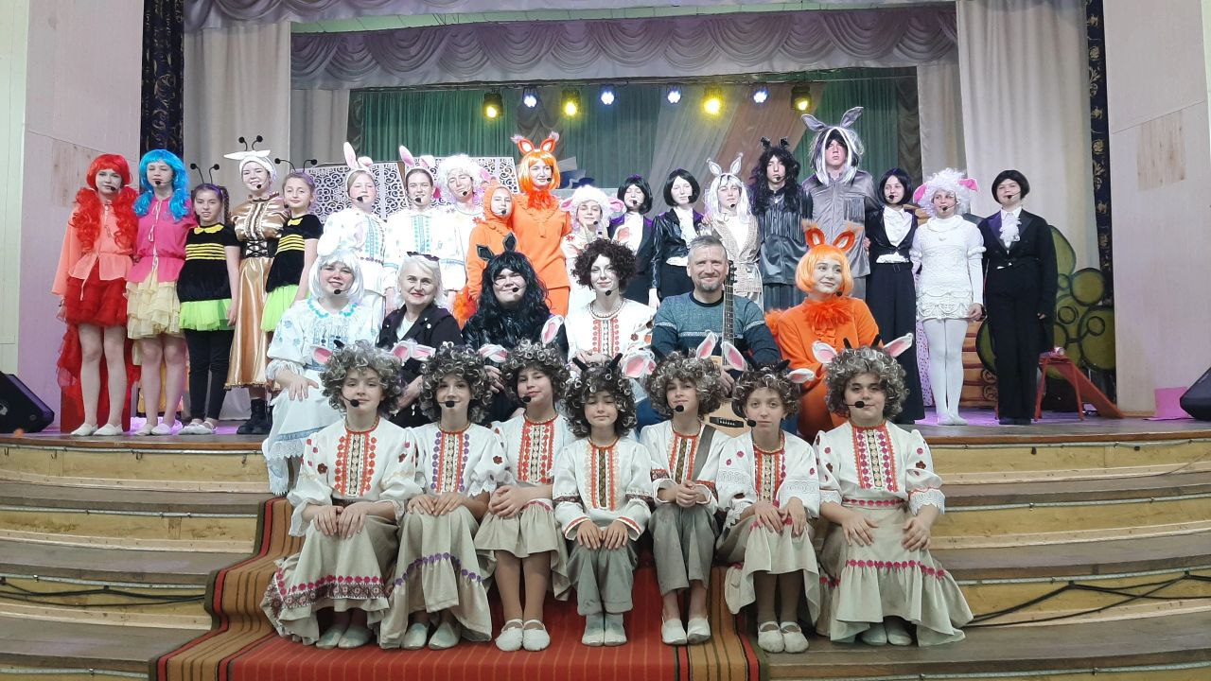
Всего в МО ГО Джанкое 8 общеобразовательных организаций, которые реализуют деятельность по Школьным театрам.
8 зарегистрированы во Всероссийском реестре школьных театров
на сайте федерального оператора ФГБОУ «Прогресс»
реализуется программ по школьным театрам – 9 из них :
дополнительное образование – 6 программ/ все внесены в АИС «Навигатор ДО РК» / кол-во обучающихся – 172.
как внеурочная деятельность - 3 программ/ кол-во обучающихся – 96 чел.
По данным МОНИТОРИНГА всего - 265.

Slide 12




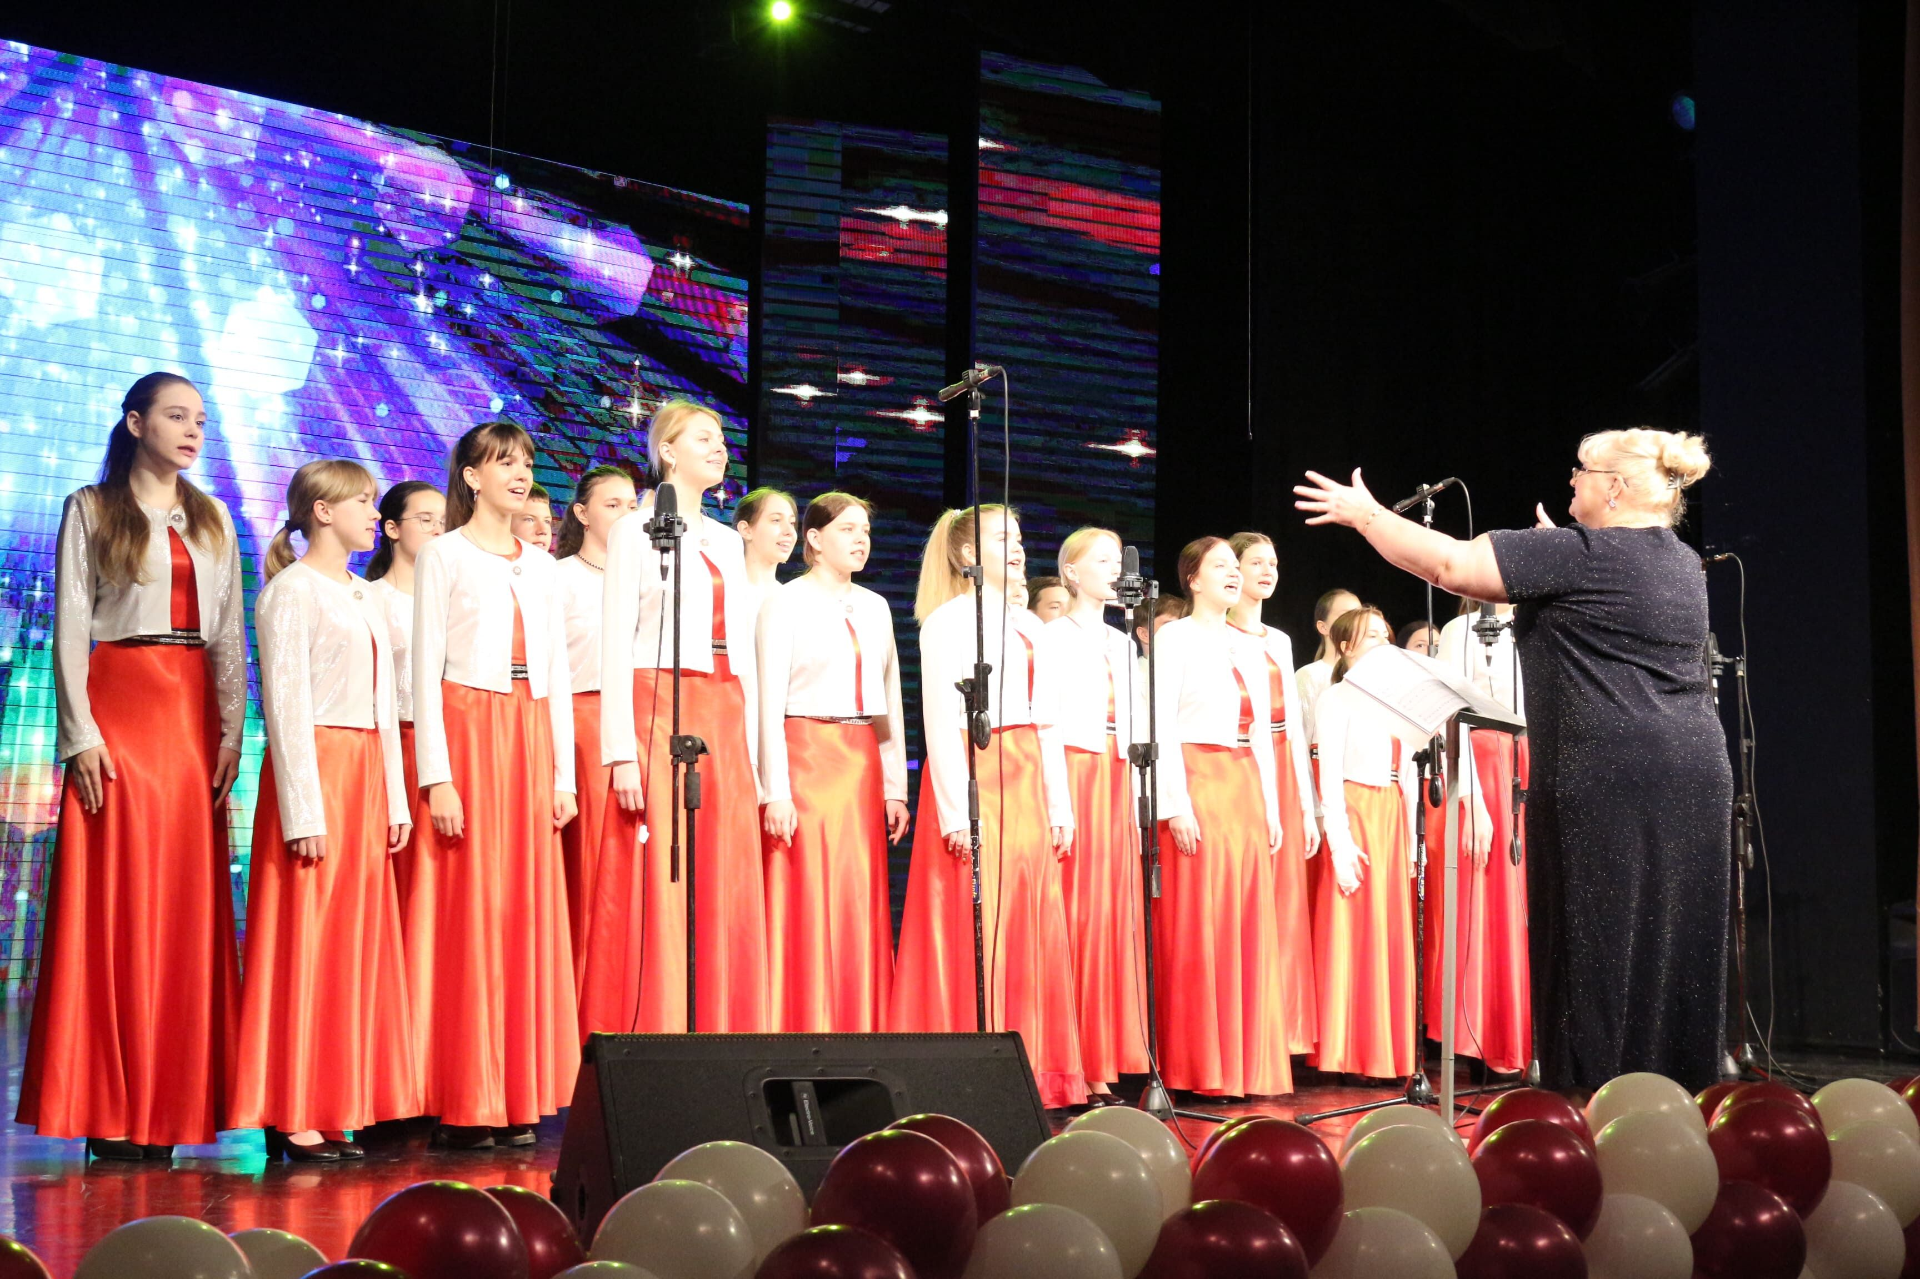

Школьный хор
Всего в МО ГО Джанкой общеобразовательных организаций,
которые реализуют деятельность «Школьный хор», – 5
зарегистрированы во Всероссийском реестре ФГБОУ ДОК ЦВРД «Прогресс»
в декабре 2025 года (ficto.ru)
Всего программ по школьным хорам – 5
дополнительное образование – 3 программы/
кол-во обучающихся – 60
как внеурочная деятельность (добровольческое объединение) - 2 программы/
кол-во обучающихся – 32
По данным МОНИТОРИНГА
на программах «ШХ» детей обучается – 92 чел.

Slide 13

МЕДИАЦЕНТР
Всего в МО ГО Джанкой общеобразовательных организаций, которые реализуют деятельность «МЕДИАЦЕНТР», – 7
зарегистрированы во Всероссийском реестре ФГБОУ ДОК ЦВРД «Прогресс» в декабре 2025 года (ficto.ru)
Всего программ по МЕДИАЦЕНТРАМ – 7
дополнительное образование – 0 программ/
кол-во обучающихся – 0
как внеурочная деятельность (творческое объединение) - 7 программ/
кол-во обучающихся – 48
По данным МОНИТОРИНГА
на программах «МЕДИАЦЕНТР» детей обучается – 48 чел.

Slide 14

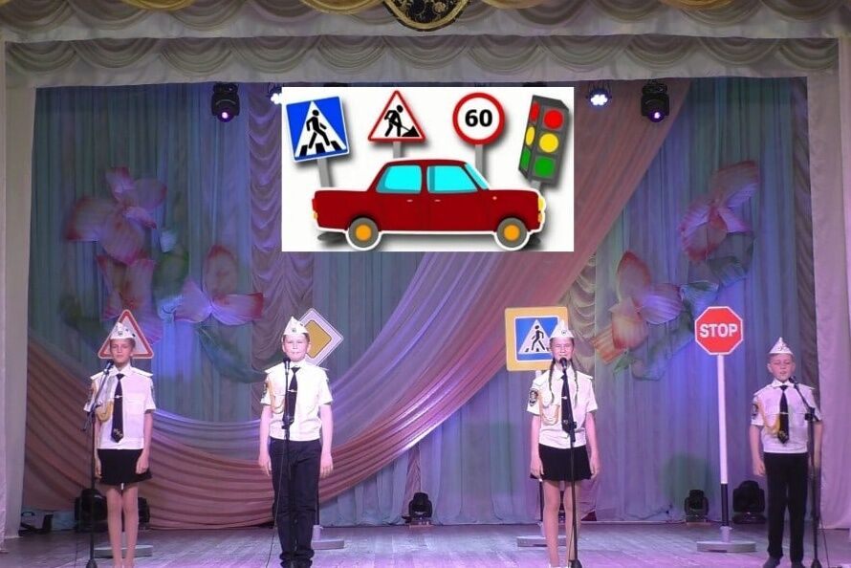
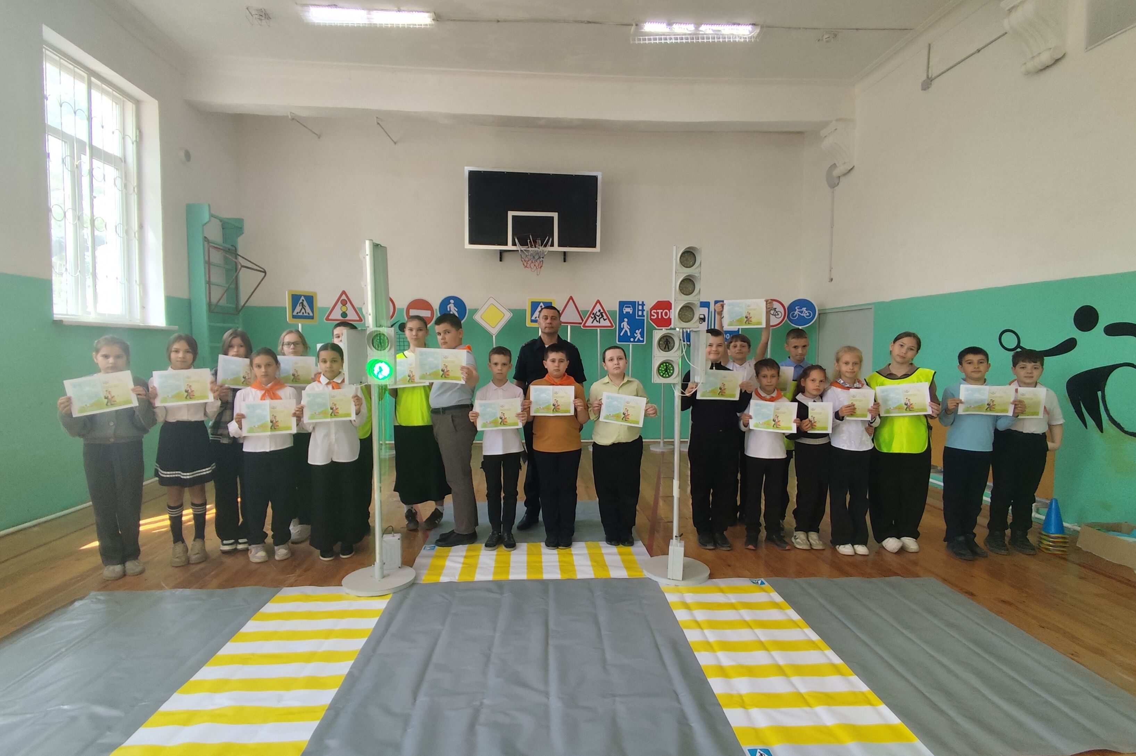
Отряды ЮИД
Всего в МО ГО Джанкой общеобразовательных организаций, которые реализуют деятельность «Отряды ЮИД», – 7
зарегистрированы во Всероссийском реестре ФГБОУ ДОК ЦВРД «Прогресс» в декабре 2025 года (ficto.ru)
Всего программ по Отрядам ЮИД – 7
дополнительное образование – 2 программ/
кол-во обучающихся – 70
как внеурочная деятельность (и общественные объединения без образования юридического лица) - 5 программ/
кол-во обучающихся – 73
По данным МОНИТОРИНГА
на программах «Отряды ЮИД» детей обучается – 143 чел.

Slide 15

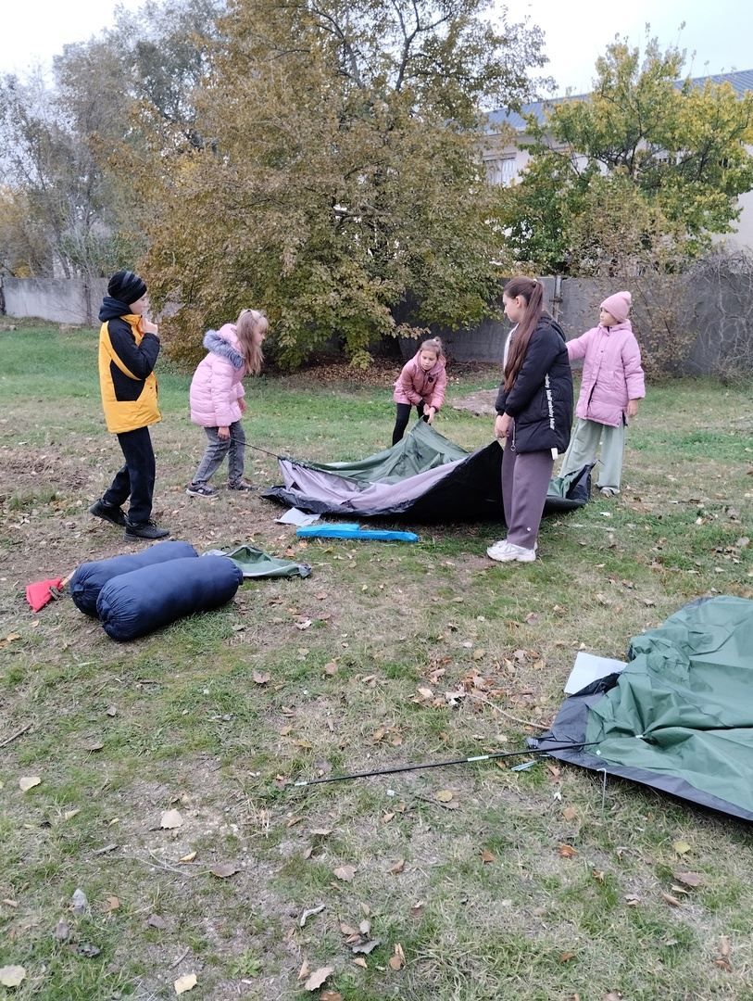
Туристско-краеведческая направленность
Всего в МО ГО Джанкой общеобразовательных организаций, которые реализуют программы туристско-краеведческой направленности - 5
Всего программ туристско-краеведческой направленности – 20 (со Школьными музеями по новым местам)
дополнительное образование – 14 программ/
кол-во обучающихся – 381

Slide 16

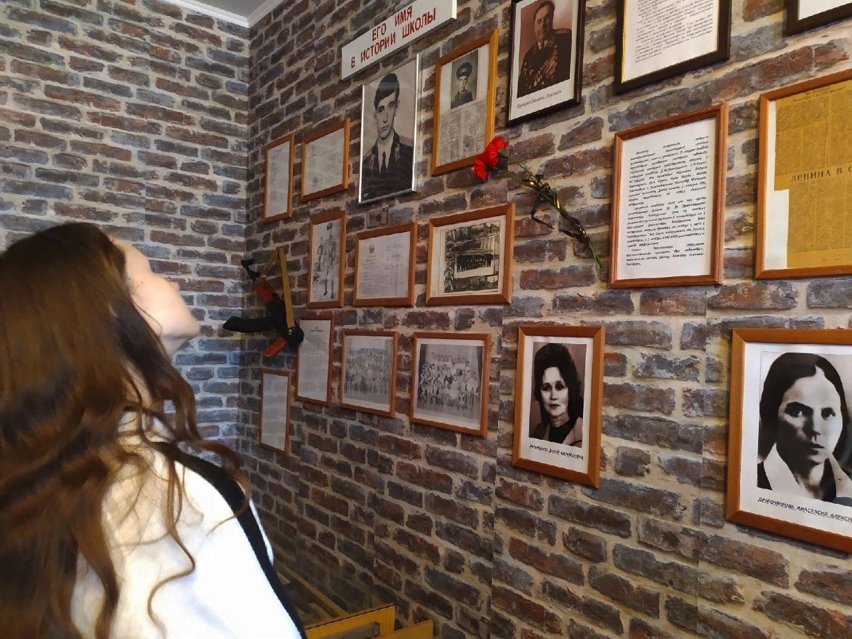
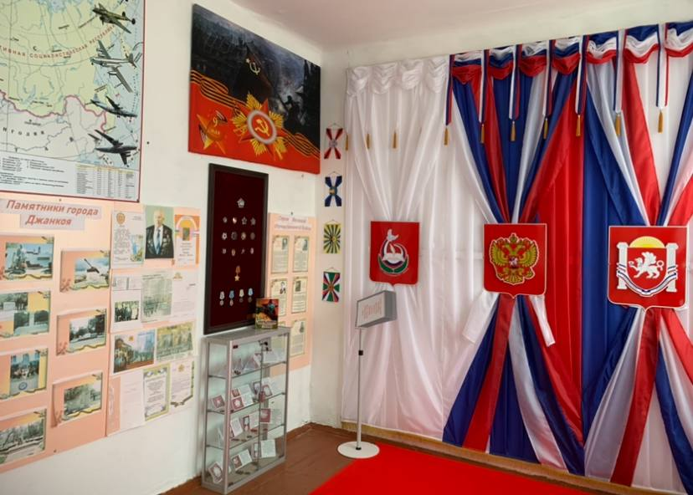
Всего в МО ГО Джанкой общеобразовательных организаций, которые реализуют деятельность «Школьный музей», – 8
Всего программ по школьным музеям – 8
дополнительное образование – 8 программ/
кол-во обучающихся - 154
как внеурочная деятельность - 0 программ/
кол-во обучающихся – 0.
По данным МОНИТОРИНГА на программах «ШМ» детей обучается – 154 чел.

Slide 17
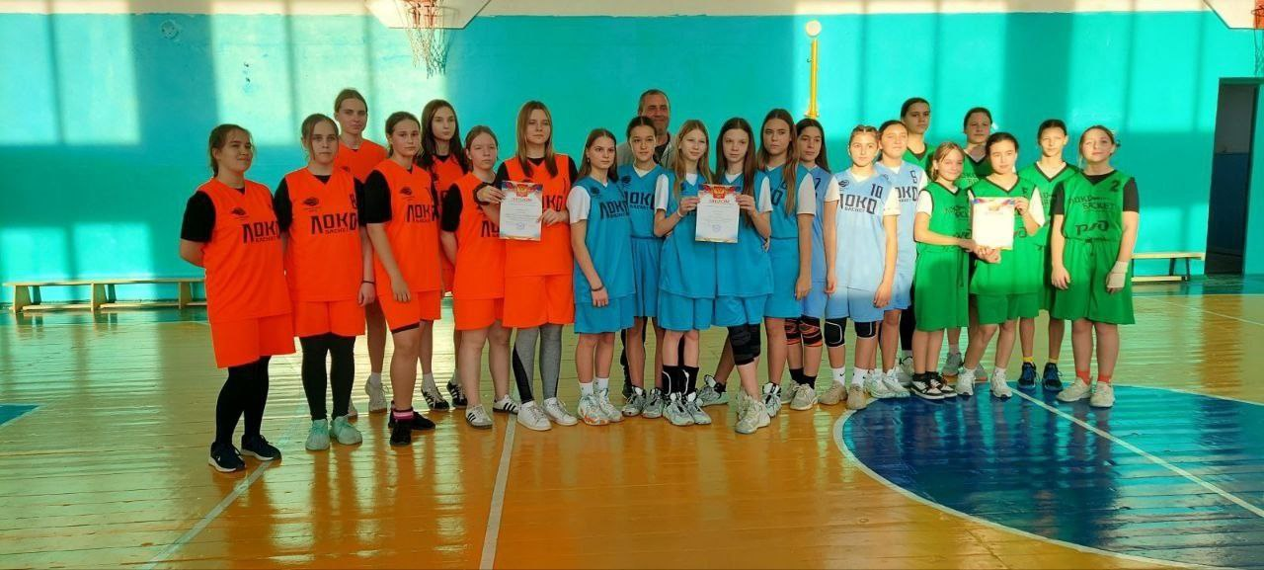
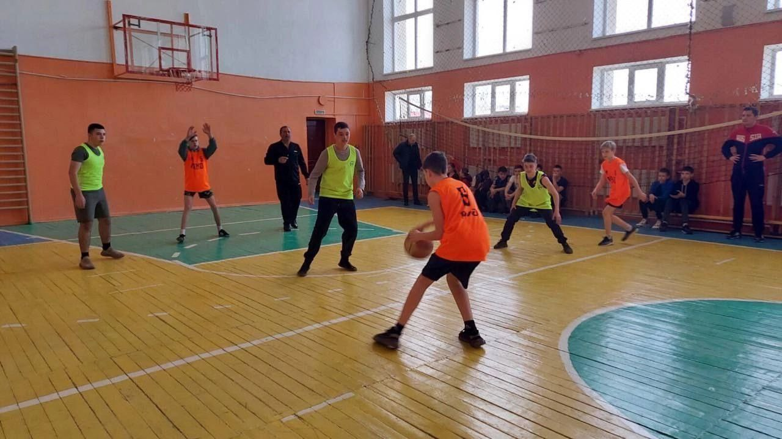
ШКОЛЬНЫЕ СПОРТИВНЫЕ КЛУБЫ
Всего в МО ГО Джанкой общеобразовательных организаций, которые реализуют деятельность «Школьные спортивные клубы», – 8
Всего программ по школьным спортивным клубам – 8
дополнительное образование – 0 программ/
кол-во обучающихся - 0
как внеурочная деятельность (общественное объединение без образования юридического лица) - 8 программ/
кол-во обучающихся – 514
По данным МОНИТОРИНГА на программах «ШСК» детей обучается – 514 чел.

Slide 18



«Летний отдых» и мероприятия, программы лагерей дневного пребывания в г. Джанкой
Социально-гуманитарная
направленность
Туристко-краеведческая
направленность
Кол-во программ летнего
оздоровительного лагеря
с дневным пребыванием
по направленностям
1
2
Физкультурно-спортивная
направленность
8
Проведено мероприятий
128
Программ в рамках летнего оздоровительного
лагеря дневного пребывания, программ
11
Детей обучалось по данным программам
в возрасте от 5 до 18
524 чел.

Slide 19


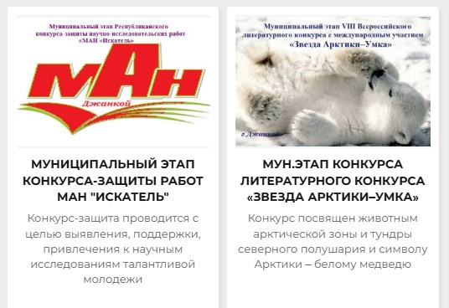





По данным АИС «Навигатор ДО РК» в г. Джанкое всего было проведено 22 мероприятий. Зарегистрировано в мероприятиях 391 участника.
По состоянию на декабрь 2025 г. было проведено 47 мероприятий и приняло участие 356 детей.
Художественная
3
Социально-гуманитарная
4
Физкультурно -спортивная
0
Естественнонаучная
10
Техническая
3
Туристско-краеведческая
1

Slide 20

в МО ГО Джанкой
Количество программ по СЗ на 2025 г. –
В состав муниципального экспертного совета входит –
в составе регионального экспертного совета –
16
39 чел.,
5 чел.

Slide 21

Социальный заказ
По данным Росстата на декабрь 2025 г. в г. ДЖАНКОЙ
общая численность детей в возрасте от 5 до 18 лет составляет 4 959 человек
Общее количество выданных сертификатов
с категорией дополнительного образования
на 2025 г. составляет 1 520 ( 30,6 %)
На июнь 2025 года число сертификатов, использованных для оплаты по СЗ, составляет 355 сертификатов, что составляет 7,1 % от численности детей в возрасте от 5 до 18 лет в Республике Крым (по данным Росстата).
Номинал
СЕРТИФИКАТА
2024
2025
На декабрь 2025 года число сертификатов, использованных для оплаты по ПФ, 551 сертификатов, что составляет 11,1 % от численности детей от 5 до 18 лет в муниципальном образовании городской округ Джанкой Республики Крым (по данным Росстата).
8 290,00 руб.
9 670,00 руб.

Slide 22
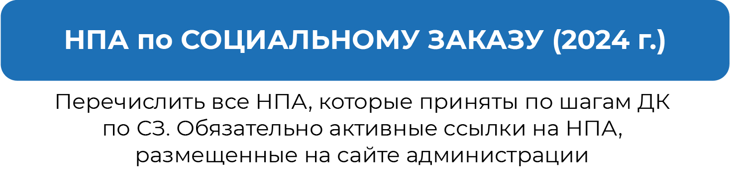
(2025 год)
№ | Утвержденные МПА для обеспечения формирования и исполнения муниципального социального заказа по направлению деятельности «реализация дополнительных образовательных программ на 2025 год в МО ГО Джанкой (постановление, распоряжение, приказ) | Дата утверждения и № документа | Активная ссылка на документ (введите ссылку на размещенный в сети Интернет документ)
1 | Приказ финансового управления администрации города Джанкоя Республики Крым «Об утверждении Типовой формы соглашения о финансовом обеспечении (возмещении) затрат, связанных с оказанием муниципальных услуг в социальной сфере в соответствии с социальным сертификатом на получение муниципальной услуги в социальной сфере». | от 08.10.2024 года № 109 | https://dzhankoy.rk.gov.ru/documents/0e1284d1-5205-4d5d-a4c5-331081e5369c
2 | Приказ отдела образования администрации города Джанкоя Республики Крым «Об утверждении Порядка работы с заявлениями и иными документами при организации и проведении отбора исполнителей муниципальной услуги в социальной сфере «реализация дополнительных общеобразовательных программ» в соответствии с социальным сертификатом | от 03.10.2025 года № 393/02-01 | https://cdn.crimeaschool.ru/organization-480/20b05447-5dd6-4c50-9c7f-a5f1133a7f2a
3 | Приказ отдела образования администрации города Джанкоя Республики Крым «Об утверждении Порядка проведения оценки значений показателей формирования муниципальных социальных заказов на оказание муниципальных услуг в социальной сфере, отнесенных к полномочиям отдела образования администрации горда Джанкоя» | от 11.10.2024 года № 404/02-01 | https://cdn.crimeaschool.ru/organization-480/b3cdad31-58e3-41b4-8064-6e85cd6fbc19

Slide 23
(2025 год)
№ | Утвержденные МПА для обеспечения формирования и исполнения муниципального социального заказа по направлению деятельности «реализация дополнительных образовательных программ на 2025 год в МО ГО Джанкой (постановление, распоряжение, приказ) | Дата утверждения и № документа | Активная ссылка на документ (введите ссылку на размещенный в сети Интернет документ)
4 | Приказ отдела образования администрации города Джанкоя Республики Крым «Об утверждении программы персонифицированного финансирования дополнительного образования детей в муниципальном образовании городской округ Джанкой Республики Крым» | от 11.12.2024 года № 511/02-01 | https://cdn.crimeaschool.ru/organization-480/d7fc0585-0387-479c-ae96-a14a352a16c8
5 | Постановление администрации города Джанкоя Республики Крым «О внесении изменений в постановление администрации города Джанкоя Республики Крым от 02 августа 2023 года № 1853 «Об организации оказания муниципальных услуг в социальной сфере при формировании муниципального социального заказа на оказание муниципальных услуг в социальной сфере на территории муниципального образования городской округ Джанкой Республики Крым» | от 04.04.2025 года № 577 | https://dzhankoy.rk.gov.ru/documents/2b996504-20c2-4bf8-892c-26ae56cd8f03
6 | Постановление администрации города Джанкоя Республики Крым «О внесении изменений в постановление администрации города Джанкоя Республики Крым от 17.10.2023 г. № 2295 «О некоторых мерах правового регулирования вопросов, связанных оказанием муниципальной услуги «Реализации дополнительных общеразвивающих программ» в соответствии с социальными сертификатами» | от 12.05.2025 года № 832 | https://dzhankoy.rk.gov.ru/documents/48172079-60d1-4427-9e80-544c671b422b
7 | Постановление администрации города Джанкоя Республики Крым «О внесении изменений в постановление администрации города Джанкоя Республики Крым от 21.08.2023 г. № 1911 «О порядке формирования муниципальных социальных заказов на оказание муниципальных услуг в социальной сфере, отнесённых к полномочиям органов местного самоуправления муниципального образования городской округ Джанкой Республики Крым, о форме и сроках формирования отчёта об их исполнении» | от 13.05.2025 года № 883 | https://dzhankoy.rk.gov.ru/documents/57bd5d73-276f-478e-b04a-3e6c0818093b

Slide 24
МО | Финансовый 2025 год
 | программ | ОБЪЁМ планируемых услуг по УТВЕРЖДЁННОМУ государственному (муниципальному) социальному заказу в соответствии с социальными сертификатами (чел. час) | ОБЪЁМ предоставленных услуг (чел. час) (в АИС «Навигатор») |  | ОБЪЁМ СЕРТИФИКАТА |  | Предоставлено услуг на общую сумму по факту в руб. (в АИС «Навигатор»)
 |  |  | июнь 2025 г. | декабрь 2025 г. | Человеко-час | Денежных средств
МО ГО Джанкой | 16 | 44 344,00 | 14946,00 | 31735,00 | 72 часа | 9 670,00 руб. | 3 883 747,00 руб.

Slide 25
Организация и проведение муниципальным опорным центром методических мероприятий
(согласно плана работы МОЦ г. Джанкоя на 2025 год) различного уровня.
Дата проведения | Название, тема | Для кого | Количество участников | Активные ссылки на размещенную информацию о проведенном мероприятии в сети Интернет
05.02.2025 г. | Установочный семинар по вопросам проектирования дополнительных общеобразовательных общеразвивающих программ (далее - программ) и независимой оценке качества программ на муниципальном уровне. | Для членов муниципального экспертного совета НОК ДОП | 39 | https://vk.com/moc_go_djankoy?w=wall-227843302_21
26.05.2025 г. | Информационно-разъяснительная кампания по краткосрочным программам, реализуемых в период летних площадок и летних лагерей дневного пребывания на базе общеобразовательных организаций. | Для родительской общественности | - | https://vk.com/moc_go_djankoy?w=wall-227843302_35
28.11.2025 г. | Семинар: «АИС «Навигатор ДО РК» в системе дополнительного образования. | Для ответственных за работу в АИС «Навигатор ДО РК» в МОУ | 8 | https://vk.com/moc_go_djankoy?w=wall-227843302_45
08.12.2025 г. | Семинар: «АИС «Навигатор ДО РК» в системе дополнительного образования. | Для ответственных за работу в АИС «Навигатор ДО РК» в МДОУ | 10 | https://vk.com/moc_go_djankoy?w=wall-227843302_46
22.12.2025 г. | Планируется итоговый семинар | МЭС НОК ДОП
В течение года | Методическая работа | ПДО
В течение года | Консультативная работа | Родители (законные представители)

Slide 26
Численность педагогов дополнительного образования детей в МО ГО Джанкой
78 чел.
12 чел.-
Основная часть педагогических кадров прошла курсы повышения квалификации в 2025 году
и профессиональную переподготовку
по дополнительному образованию 13 чел.
Направлены заявки на прохождение курсов повышения квалификации в 2026 году
по дополнительному образованию 10 чел.
- 66 чел.
Участие в конкурсах проф. мастерства: 2 чел.
(Всероссийский открытый конкурс ДОП «Образовательный ОЛИМП»)

Slide 27

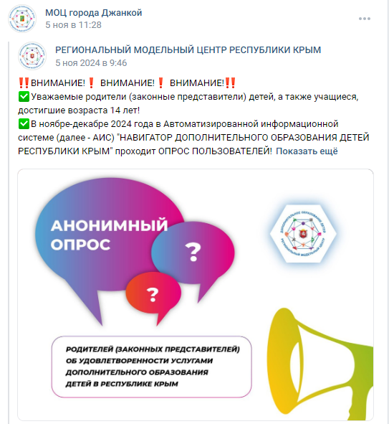
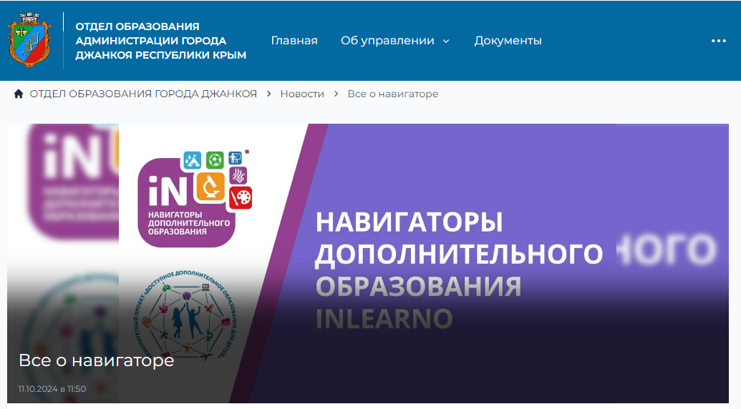
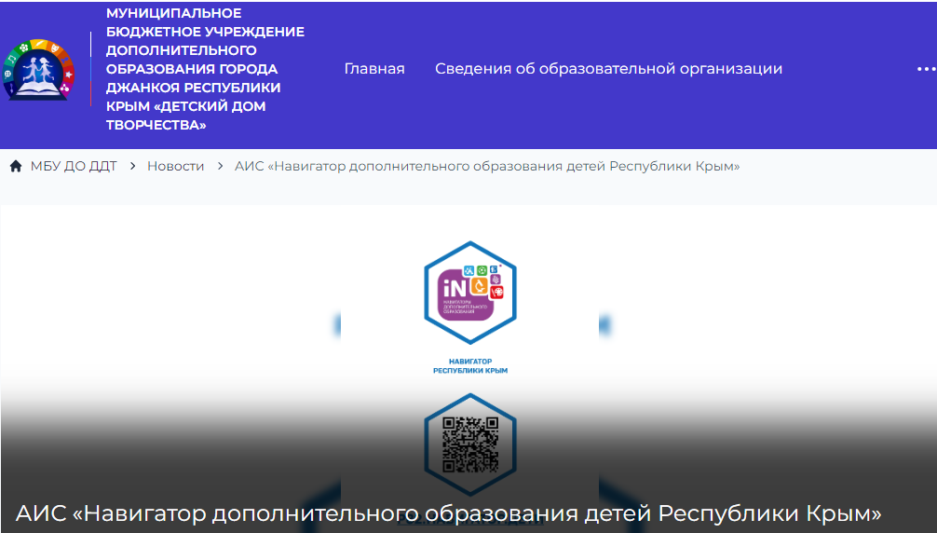

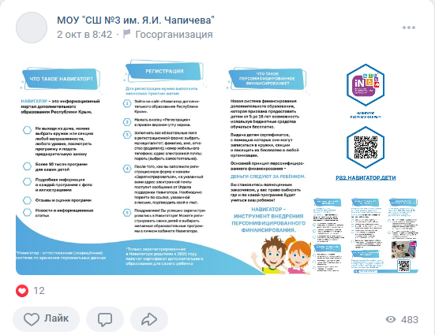
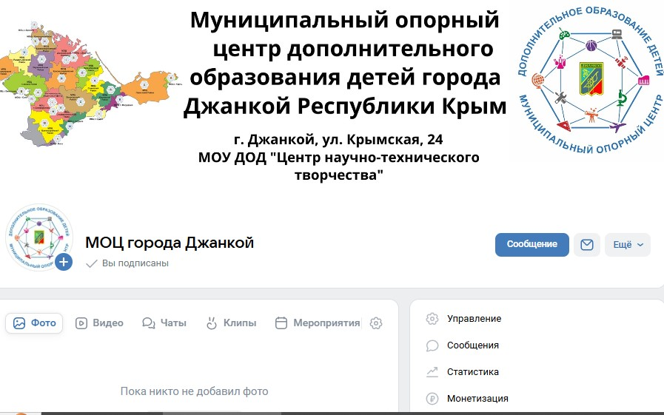
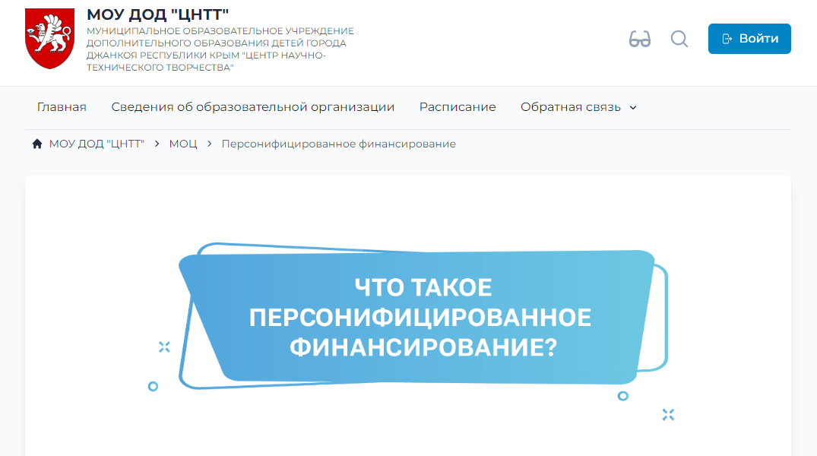
Публикации информационных буклетов на сайтах образовательных учреждений и в социальных сетях
Вопрос-ответ для родителей (регистрация в АИС «Навигатор ДО РК, восстановление пароля, как записаться в творческое объединения через Госуслуги, творческие объединения в образовательных организациях РК и др.), публикация новостей на странице ВК
Опросы, анкетирование для родителей и обучающихся

Slide 28
Возникающие риски исполнения целевых показателей по реализации Концепции дополнительного образования до 2030 года
№ п/п | Риск и его описание | Уровень риска (высокий, средний, низкий)
1 | Недостаточное материально-техническое обеспечение системы дополнительного образования детей | Высокий
2 | Недостаточность кадровых ресурсов, а именно педагогов дополнительного образования | Высокий
3 | Недостаточность кадровых ресурсов, а именно специалистов (операторов) по информационно-техническому обеспечению, размещению контента в муниципальном сегменте АИС Навигатор, сопровождению информационных ресурсов системы дополнительного образования детей | Средний
4 | Сетевая форма реализации дополнительных общеобразовательных программ | Средний
5 | Неприятие педагогами новой системы работы дополнительного образования, отсюда снижение эффективности проводимых мероприятий по информированию детей и родителей | Средний
6 | Недостаточное финансирование информационной кампании для родительской общественности | Высокий
7 | Недостаточная интеграция системы дополнительного образования муниципалитета с летними лагерями и лагерями дневного пребывания детей | Средний

Slide 29
Планируемые результаты
Выполнение целевых показателей муниципальной «Дорожной карты» в рамках реализации КОНЦЕПЦИИ развития дополнительного образования детей до 2030 года, утвержденной Правительством РФ (Распоряжение от 31.03.2022 г. №678-р). Повышение охвата детей программами дополнительного образования.
Создание условий для укрепления и развития кадрового потенциала системы дополнительного образования детей через привлечение студентов организаций высшего образования, наставников из реального сектора экономики, научных и общественных организаций
Повышение охвата детей ОВЗ, находящихся в трудной жизненной ситуации
(сетевое взаимодействие с общеобразовательными организациями)
Создание механизмов мотивации педагогов к повышению качества работы и непрерывному профессиональному развитию, обновляя состав и компетенции педагогических кадров
Ориентация организаций и программ дополнительного образования
на реальные образовательные потребности детей

Slide 30



